Slide 1
"Le Reve“ (The Dream) , Pablo Picasso, 1932

Slide 2
Гибкое структурное выравнивание (flexible alignment)
Гибкое структурное выравнивание состоит в совмещении одной структуры с изогнутой другой структурой

Slide 3
1. Конформационная подвижность
Белки, как и люди, находятся в постоянном движении и при этом меняют свою конформацию
Поэтому при сопоставлении пространственных структур белков и людей (или их голографических снимков, которые в будущем будут вклеивать в паспорт ☺ ) следует допускать конформационную подвижность

Slide 4
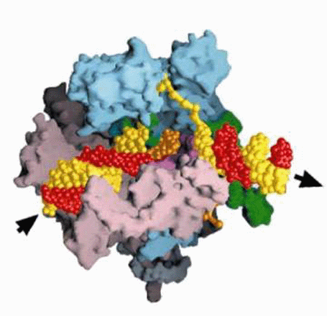
Иногда доступна только статическая информация
Женщина, держащая весы
Ян Вермеер, 1662-1663
РНК полимераза
Korzheva et al.,A structural model of transcription elongation. Science (2000) 289(5479):619-25.

Slide 5
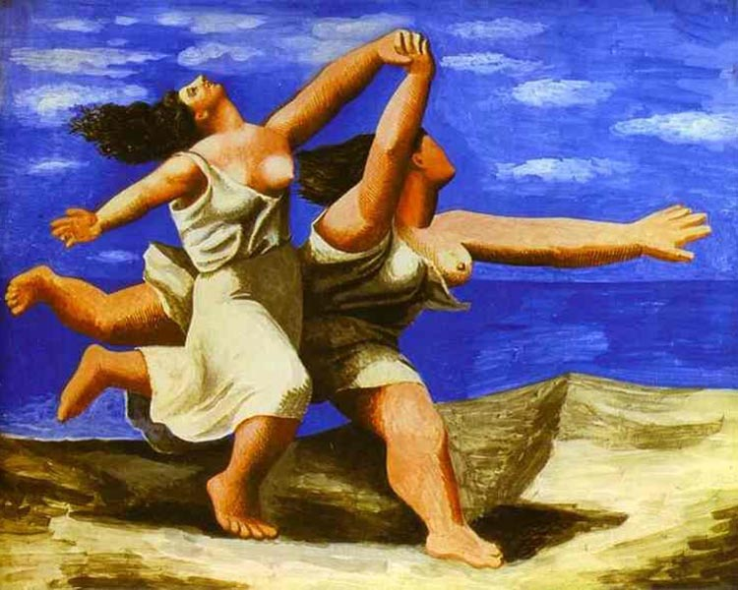
По статической картине хочется угадать динамическую
Это можно сделать для
объектов, поведение
которых мы знаем
Для белков хотелось бы сравнить две или более расшифровки 3D структуры
Гибкое выравнивание – способ сравнения
Пабло Пикассо. Женщины

Slide 6
Пример работы, в которой обыгрывается конформационная подвижность Dmitrieva et al., 2007, Virology 365(1):79-91
Почему одни мутации C-концевого остатка РНК зависимой РНК полимеразы менговируса дают нежинеспособный вирус, а другие – жизнеспособный?
Trp, Tyr, His, Arg => жизнеспособный вирус
ΔTrp, Ala, Phe => нежизнеспособный вирус
RdRP = RNA directed RNA polymerase

Slide 7
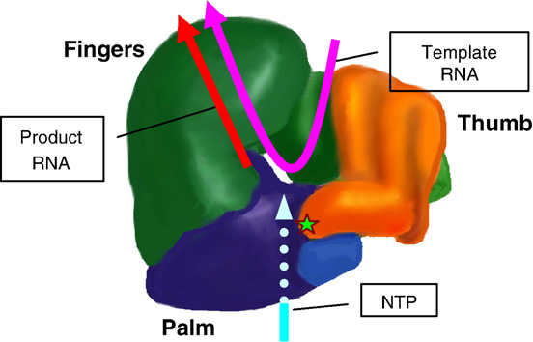
X-ray structure of 'small' RdRPs
Звездочкой отмечено положение C-концевого остатка. Он расположен на интерфейсе Thumb – Pulm доменов

Slide 8
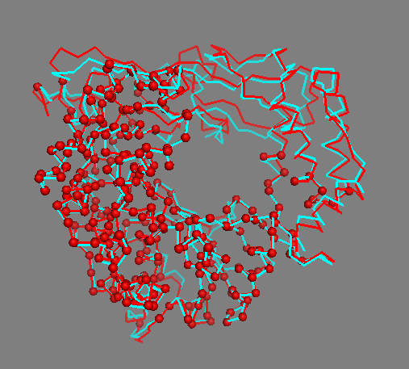
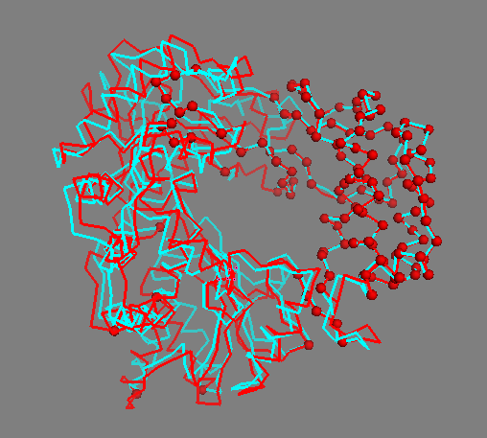
РНК зависимая РНК полимераза вируса геморрагической болезни кроликов. Асимметрическая единица содержит две цепочки, A и B. Ng et al., 2002,J. Biol. Chem. 277, 1381–1387.
Совмещения цепочек A и B из PDB файла 1khv
По полным цепочкам
По thumb доменам
Шариками отмечены C_alpha атомы, отстоящие не более, чем на 1 ангстрем

Slide 9
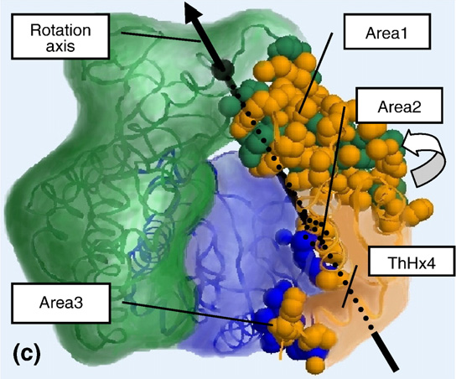
The axis of rotation goes through two areas of thumb-palm contact; the third area is significantly distant of the axis
Therefore,
thumb-palm
contact in area 3
should be stretched when Thumb is rotated!

Slide 10
Гипотеза: С-концевой остаток нужен для регуляции движений Thumb домена относительно остальных во время элонгации. Он образует “резинку” между доменами
Гипотеза подтверждена мутациями партнеров по взаимодействию из Pulm домена

Slide 11
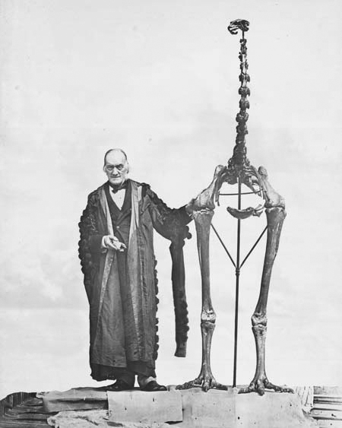
2. Эволюция конформации при сохранении гомологии
Ричард Оуэн с собранным им скелетом птицы моа (Dinornis giganteus )

Slide 12
Эволюция конформации белков при сохранении гомологии остатков
3D структура белка консервативнее его последовательности, значит, в принципе, позволяет заглянуть глубже в эволюцию
Гомология структур требует обоснования – предъявления гомологичных частей.
В структурах можно искать гомологичные фрагменты полипептидной цепи

Slide 13
Фрагмент белка A, предположительно, гомологичен фрагменту белка B если
фрагменты состоят из одинакового числа остатков
их полипептидные цепи имеют сходную конформацию
их сопоставление согласуется с сопоставлением других частей структур белков A и B
В этом случае предполагается также гомологичность
остатков, составляющих эти фрагменты – независимо от
того, похожи последовательности или нет

Slide 14
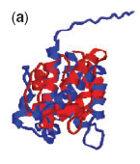
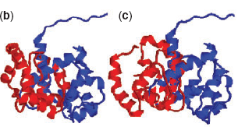
Сопоставление разных пар альфа-спиралей из структур 1qwv_A и 1r5r_A Csaba et al., 2008, Bioinformatics 24, ECCB 2008, i98–i104
(a) Aligns the helix correctly
the other five helices are
topologically close in space to their corresponding counterparts.
(b) and (c) align the terminal helix with a shift error of one and two, respectively.
The effect is that based on the local match the other five helices are distant in space.
Сопоставление спиралей согласуется с сопоставлением
других частей (a) и не согласуется (b) и (c)

Slide 15
Гибкое выравнивание структур позволяет найти гомологичные фрагменты и остатки родственных белков даже при изменении их глобальной структуры

Slide 16
Зачем гибкое выравнивание?
Не “зачем”, а “почему”. Потому, что наблюдаются:
конформационная подвижность белков
конформационная изменчивость в эволюции (при сохранении гомологии остатков)
Для выявления конформационной подвижности белков
RdRP и Calmodulin ниже
Для выявления артефактов 3D расшифровок
пример из Б.Буркова ниже
Для выявления и изучения эволюции структуры белка
пример Ye, Godzik ниже
Для выравнивания последовательностей по структурным данным
Для моделирования по сходству последовательностей
Для виртуального подбора ингибиторов
….

Slide 17
Как работает программа гибкого выравнивания на примере сервиса FATCAT Ye, Godzik, (2003),19 (Suppl. 2), ii246–ii255

Slide 18
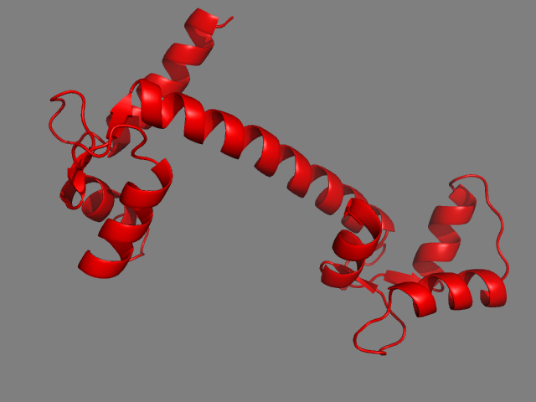
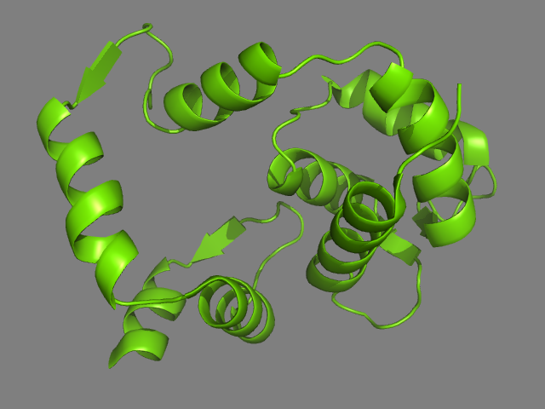
Кальмодулин: две расшифровки слева – холоформа человеческого белка, справа – апоформа белка кролика
Human holocalmodulin,1cll, 1.7 ангстрем
Rabbit apocalmodulin,1qx5, 2.54 ангстрем
“The dance that calmodulins (CALcium MODULated proteIN) perform when they change from being bound with calcium (1CLL.pdb, left) to not being bound with calcium (1QX5.pdb, right). “

Slide 19
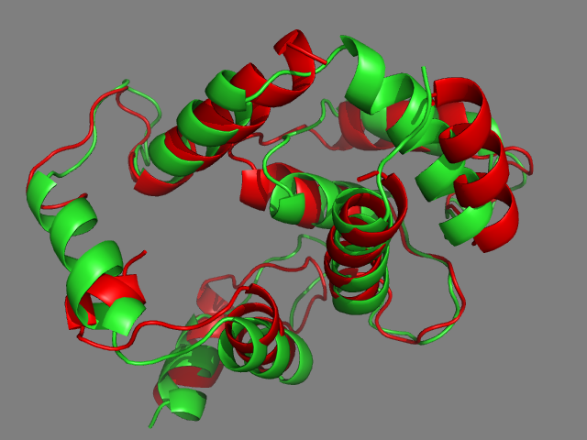
Результат гибкого выравнивания: холоформа успешно совмещена с апоформой путем изгиба первой с последующим совмещением

Slide 20
Morph clip

Slide 21
Что сделала программа?
Нашла хорошо совмещаемые фрагменты. Они помечены как блоки в парном выравнивании:
Объединила одинаково расположенные блоки (см., например, зелёный объединенный блок)
1qx5: TEEQIAEFKEAFSLFDKDGDGTITTKELGTVMRSLGQNPTEAELQDMINEVDADGNGTIDFPEFLTMMAR
111111111111111111111 22222222222222222222222222222222222222222222
1cll: TEEQIAEFKEAFSLFDKDGDGTITTKELGTVMRSLGQNPTEAELQDMINEVDADGNGTIDFPEFLTMMAR
1qx5: KMKDTDSEEEIREAFRVFDKDGNGYISAAELRHVMTNLGEKLTDEEVDEMIREADIDGDGQV---NYEEF
33333333333333333333333333333344444444444444444444444444444 44444
1cll: KMKDTDSEEEIREAFRVFDKDGNGYISAAELRHVMTNLGEKLTDEEVDEMIREADIDGDGQVNYEEFVQM
1qx5: VQ
44
1cll: MT

Slide 22
Для каждого блока запомнила движение, которыми фрагмент холоформы совмещается с фрагментом апоформы:
#The transformation matrix for 4 blocks
#block 1 rmsd 1.10
rotate 0.417 -0.177 0.892
0.003 -0.981 -0.196
0.909 0.084 -0.408
translate 16.069 90.267 -3.162
#block 2 rmsd 3.97
rotate 0.942 -0.277 -0.190
0.336 0.761 0.555
-0.009 -0.587 0.810
translate -12.239 -1.240 -22.940
#block 3 rmsd 2.55
rotate -0.626 0.724 -0.288
-0.708 -0.374 0.599
0.326 0.580 0.747
translate 83.810 84.671 -48.063
#block 4 rmsd 3.50
rotate 0.150 -0.242 -0.959
0.296 -0.914 0.277
-0.943 -0.325 -0.065
translate 5.374 112.773 13.881

Slide 23
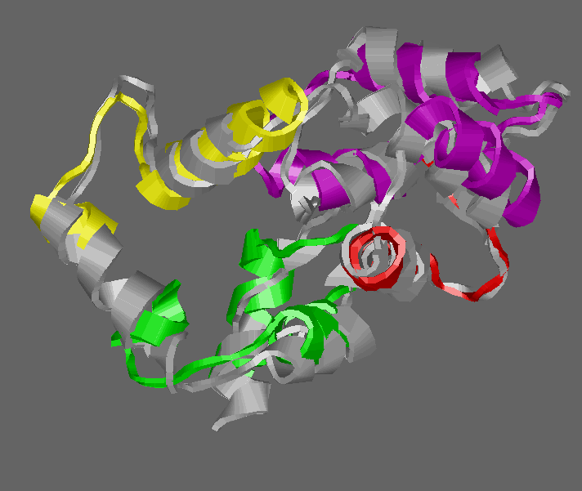
Построила наложения всех фрагментов холоформы на соответствующие фрагменты апоформы. Участки между фрагментами, входящими в блоки достроила как-нибудь
Полученное совмещение сохранила в формате PDB:
Структура апоформы изображена
серой лентой
Фрагменты холоформы , входящие
в блоки, покрашены разными
цветами
ИТОГ: совмещение
апоформы с изогнутой
холоформой

Slide 24
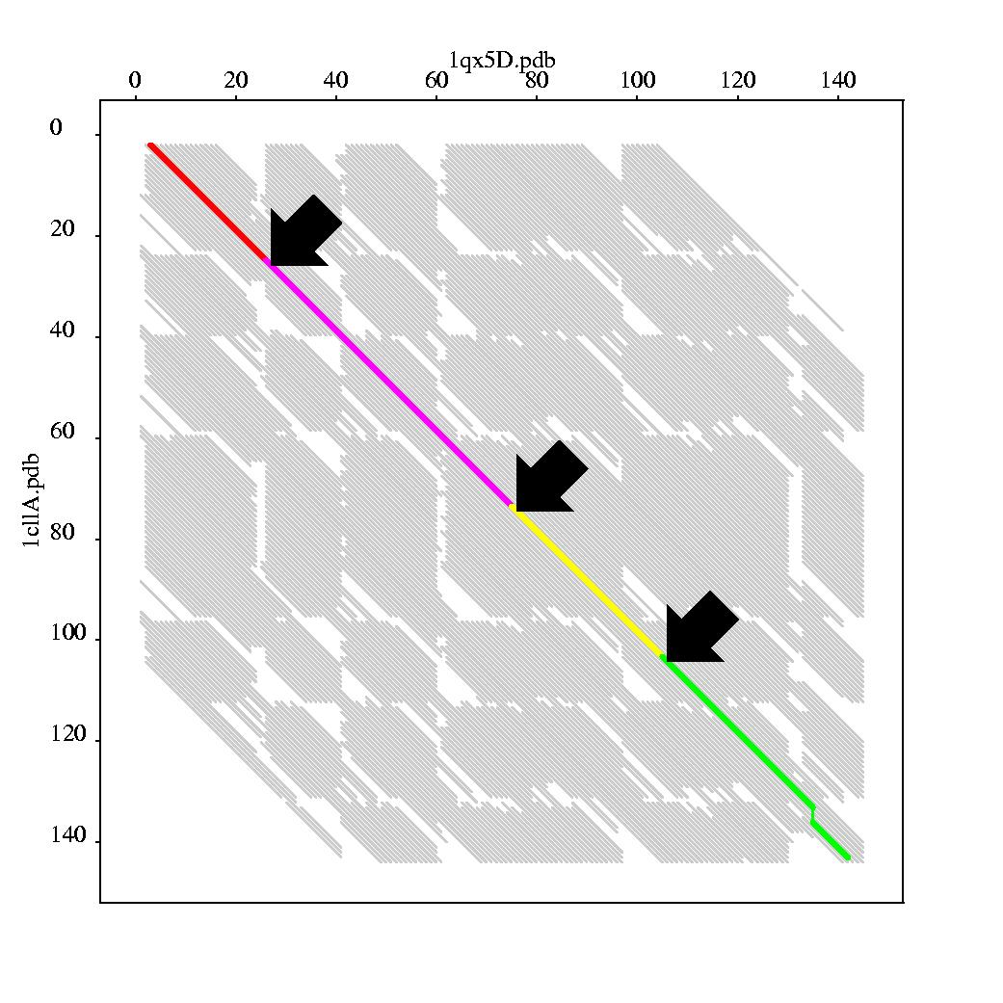
Выравнивание блоков удобно изображать на карте локального сходства последовательностей.
В данном случае под
сходством понимается
сходство структур
фрагментов
полипептидной цепи

Slide 25
Постановка задачи парного гибкого выравнивания
Вход: 3d структуры двух цепочек белков
Результат:
нахождение наилучшей согласованной системы блоков сходных фрагментов (плюс-блоков); система блоков определяет выравнивание последовательностей с разметкой
для каждого блока нахождение движения, совмещающего фрагмент второй структуры с фрагментом первой
совмещение “изогнутой” второй структуры с первой
Параметры качества гибкого выравнивания
число изгибов
число пар сопоставленных C_alpha атомов, т.е. длина подтвержденного структурами выравнивания
мера качества совмещения по каждому и по совокупности блоков (обычно, r.m.s.d)
Плюс-блоки называют по-разному. Например, AFPs = aligned fragment pairs

Slide 26
Rigid vs. flexible structure comparison
A
A
B
B
Flexible alignment
Question: how to rearrange one of the structures to make them most similar
Goals: maximum alignment length & minimum structural difference & minimal number of twists
Rigid alignment
Question: what is the largest common part between these two structures
Goals: maximum alignment length & minimum structural difference

Slide 27
The nuts and bolts of flexible structural alignment
Definition: AFP is a pair of segments (any conformation) that have similar structures; each AFP can define a transformation of two structures
versus
2
3
4
1
1
2
3
4
Alignments can be built up by linking AFPs (like in CE), but we allow for other types of AFP linking

Slide 28
Алгоритмы и программы
FlexProt | парное | 2002 | Shatsky, Nussiniv, Wolfson
MultAlign | множественное |  | Shatsky, Nussiniv, Wolfson
FATCAT | парное | 2003 | Ye, Godzik
POSA | множественное |  | Ye, Godzik
PPM | парное | 2008 | Csaba, Birsele, Zimmer
FlexSnap |  |  | Salem, Zaki, Bystroff
ALADYN |  | 2010 | Potestio, Aleksiev, Pontiggia, Cozzini, Micheletti
RAPIDO |  | 2008 | Mosca, Branetti, Schneider

Slide 29
Чем похожи
Постановка задачи и основные этапы алгоритмов практически совпадают
Пропуском объяснений простых вещей в статьях

Slide 30
Чем отличаются
Терминологией
Красотой обоснований биологической значимости (например, “phenotipic plastisity” в работе про PPM)
Деталями, в которых, как известно, чёрт скрыт

Slide 31
Алгоритмы парного гибкого выравнивания включают этапы (за основу взят FlexProt)
Нахождение плюс-блоков. Плюс-блок – нерасширяемая пара фрагментов одинаковой длины L из двух структур, имеющих одинаковую (сходную) конформацию полипептидной цепи. Параметры: минимально допустимое значение длины (L_{min}) и максимально допустимая мера сходства (R_{max} ); за меру сходства можно взять r.m.s.d.

Slide 32
Плюс-блок (обведен голубым контуром)
k
k+l-1
k+1
k+3
t+l-1
t
k+2
t+1
t+3
t+2
r.m.s.d. плюс-блока считается по l парам отмеченных точек

Slide 33
[ 2. (PPM) Фильтрация плюс-блоков ] Плюс-блок выкидывается, если при совмещении структур по сопоставленным фрагментам блока число пар C_alpha из разных структур на расстоянии менее 6 ангстрем мало (степень “малости” - параметр алгоритма).

Slide 34
3. Создание графа плюс-блоков
Вершина - плюс-блок
Вершина k соединяется ориентированным ребром с вершиной m если плюс-блок m расположен после k как в одной последовательности, так и в другой
Блок k
Вершина k
Вершина k
Блок k
Вершина m
Блок m

Slide 35
(FlexProt) Вес w ребра e зависит от
Размера плюс-блоков – чем больше, тем лучше
Расстояния между фрагментами в каждом белке - чем больше, тем хуже
Разности между этими расстояниями – чем больше различаются, тем хуже
Размера пересечения между блоками (небольшое разрешается) - чем больше, тем хуже
W(e)
l – длина блока b
Δ – размер пересечения блоков; 0 – если не пересекаются
Gap1,2 – расстояния между
фрагментами в каждом белке
Все длины – в числе остатков
k
e
m
w(e) = (( l + 1) – Δ)² - max(Gap1,Gap2) - -|Gap1 - Gap2|

Slide 36
Для каждого ребра проверяется согласованность пары плюс-блоков
Пара плюс-блоков k и m считается согласованной если можно хорошо совместить фрагменты из k и m второго белка с соответствующими фрагментами из первого белка одним движением, т.е. как твердое тело. Отметка – согласованы блоки или не согласованы – приписывается каждому ребру
Блоки согласованы
Блоки не согласованы

Slide 37
Граф плюс-блоков выглядит примерно так. Добавляется вирутальная вершина “источник” “+” и “-” обозначают согласованность или
несогласованность плюс-блоков
По построению, в графе нет ориентированных циклов
W(e₁)
W(e₂)
0
+
+
W(e₃)
-
W(e₄)
-
0
W(e₅)
+

Slide 38
4. Нахождение оптимальных путей в графе
Путь – это путь от источника до последней вершины В графе ниже таких вершин две, поэтому находятся два пути
Применяется алгоритм “SSSP for DAGS” (см. http://homepages.ius.edu/rwisman/C455/html/notes/Chapter24/SingleSource.htm) В основе – все то же, что и в алгоритме Нидельмана-Вунша, динамическое программирование
W(e₁)
W(e₂)
0
+
+
W(e₃)
-
W(e₄)
-
0
W(e₅)
+

Slide 39
На каждом из найденных путей считается число t не согласованных плюс-блоков, т.е. число “-”
Для каждого t=0, 1, … все пути сортируются в зависимости от суммарной длины блоков и общего r.m.s.d. для всех блоков и выбирается наилучший путь

Slide 40
5. Кластеризация плюс-блоков (додумываю за авторов статьи ☹)
Кластером считается максимальный набор попарно согласованных блоков
В графе кластер набором вершин
Каждой такой стрелочке c “-” из одного кластера в другой отвечает движение. Пусть стрелочка k →m. Совмещаем первый фрагмент из m с первым фрагментом из k. Тогда движение состоит в “изгибе” второго фрагмента из m на второй фрагмент из k
Два кластера могут быть связаны несколькими стрелочками с “-”. Эти движения мало отличаются, по построению. Берем “среднее” движение и ставим его в соответствие паре кластеров

Slide 41
Три кластера плюс-блоков
1
W(e₁)
W(e₂)
0
+
+
W(e₃)
-
W(e₆)
-
W(e₄)
-
0
W(e₅)
3
+
2
Кластеры 1 и 2 связаны двумя стрелками.
Этим стрелкам ставится в соответствие одно движение

Slide 42
Три кластера плюс-блоков (проверьте соответствие графу с предыдущего слайда!)
2
1
3
1
3
2

Slide 43
Результат получен! Остается сообщить его пользователю:
Построить выравнивание последовательностей с отмеченными плюс-блоками
Построить совмещение первой структуры с изогнутой второй

Slide 44
Выравниванием последовательностей белков называется последовательность следующих друг за другом блоков; внутри блоков, по определению, есть выравнивание, подтвержденное структурой; считается, что в промежутках между блоками биологически осмысленного выравнивания нет

Slide 45
Отличия разных алгоритмов
….

Slide 46
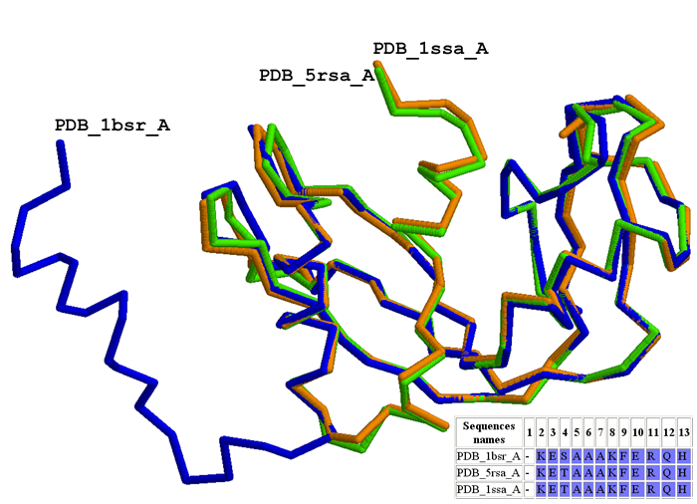
Эндорибонуклеазы A (пример обнаружения артефакта кристаллизации; найден Б.Бурковым)
Cовмещение
“твёрдых”
структур

Slide 47
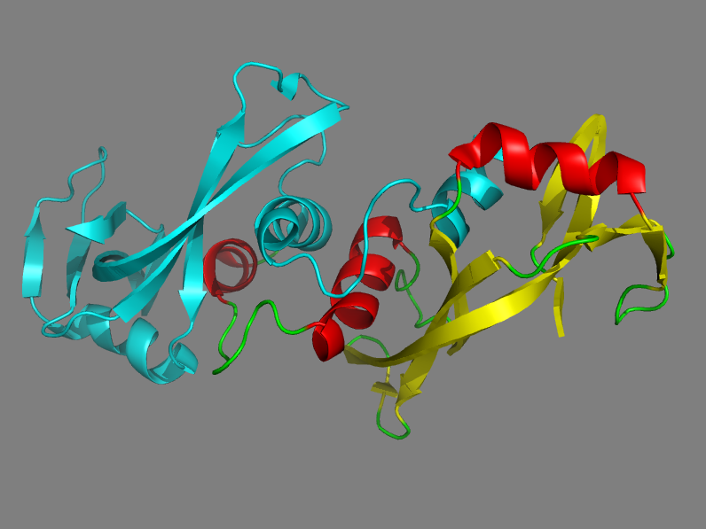
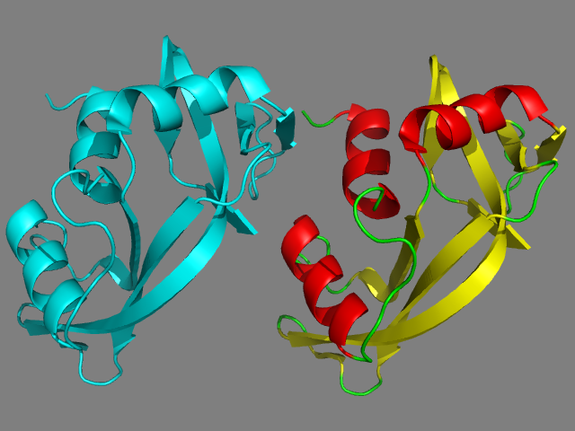
Соседи по кристаллу, взаимодействующие со спиралью
1bsr
5rsa

Slide 48
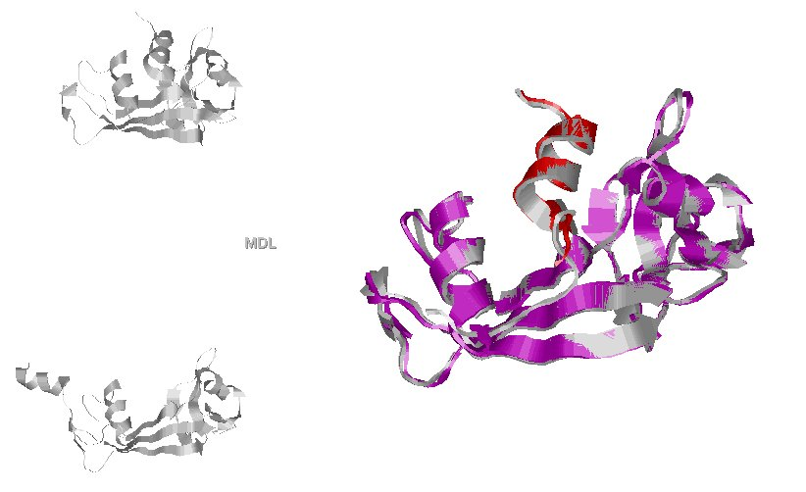
FATCAT: гибкое выравнивание

Slide 49
FATCAT: блочное выравнивание последовательностей
Align 5rsaA.pdb 124 with 1bsrA.pdb 124
Twists 1 ini-len 120 ini-rmsd 4.02 opt-equ 120 opt-rmsd 0.64 chain-rmsd 9.78 Score 330.92 align-len 124 gaps 4 (3.23%)
P-value 0.00e+00 Afp-num 4685 Identity 81.45% Similarity 86.29%
Block 0 afp 2 score 46.91 rmsd 0.70 gap 0 (0.00%)
Block 1 afp 13 score 302.30 rmsd 1.27 gap 0 (0.00%)
. : . : . : . : . : . : . :
Chain 1: 1 KETAAAKFERQHMDSSTSAASSSNYCNQMMKSRNLTKDRCKPVNTFVHESLADVQAVCSQKNVACKNGQT
11111111111111111 2222222222222222222222222222222222222222222222222
Chain 2: 1 KESAAAKFERQHMDSGNSPSSSSNYCNLMMCCRKMTQGKCKPVNTFVHESLADVKAVCSQKKVTCKNGQT
. : . : . : . : . :
Chain 1: 71 NCYQSYSTMSITDCRETGSSKYPNCAYKTTQANKHIIVACEGNPYVPVHFDASV
222222222222222222222222222222222222222222222222222222
Chain 2: 71 NCYQSKSTMRITDCRETGSSKYPNCAYKTTQVEKHIIVACGGKPSVPVHFDASV
Note: positions are from PDB; the numbers between alignments are block index

Slide 50
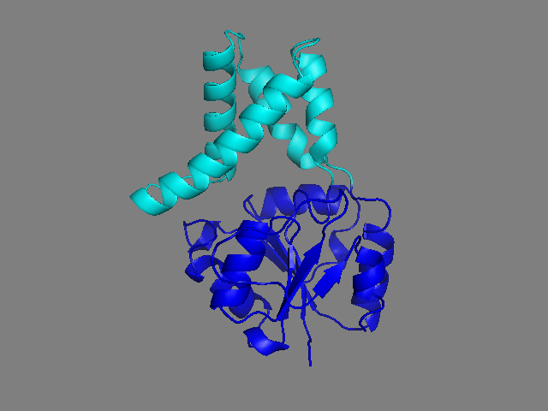
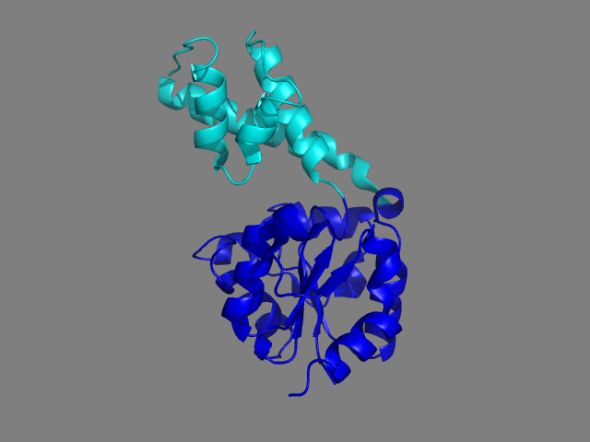
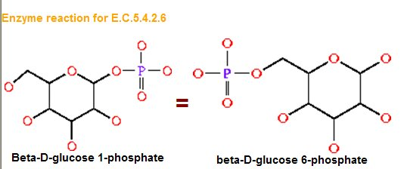
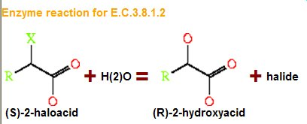
Конформационная изменчивость в эволюции суперсемейства HAD-подобных доменов Ye, Godzik, (2003),19 (Suppl. 2), ii246–ii255
1zrn
1lvh

Slide 51
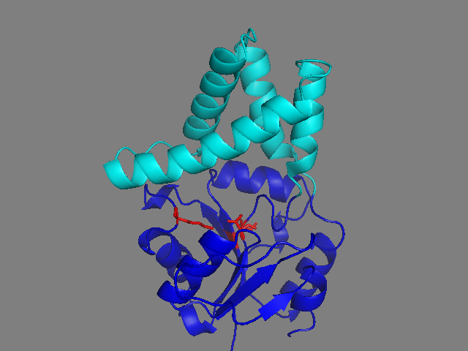
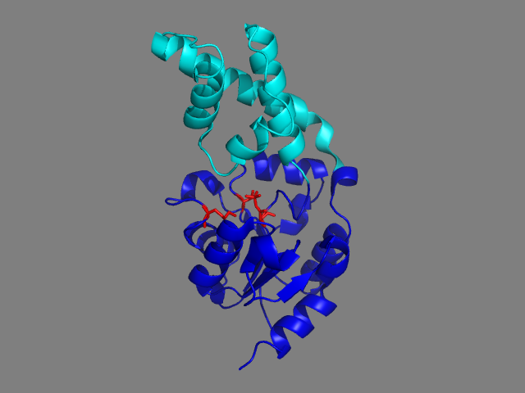
Активный сайт расположен между доменами
1zrn
1lvh

Slide 52
FATCAT
Align 1zrn_.pdb 220 with 1lvhA.pdb 221
Twists 2 ini-len 176 ini-rmsd 3.50 opt-equ 201 opt-rmsd 2.54 chain-rmsd 6.91 Score 406.66 align-len 231 gaps 30 (12.99%)
P-value 3.46e-09 Afp-num 16788 Identity 12.99% Similarity 29.44%
Block 0 afp 4 score 76.81 rmsd 1.83 gap 13 (0.29%)
Block 1 afp 4 score 92.92 rmsd 1.57 gap 1 (0.03%)
Block 2 afp 14 score 291.46 rmsd 2.35 gap 22 (0.16%)
. : . : . : . : . : . : . :
Chain 1: 3 YIKGIAFDLYGTLFD-VHSVVGRCDEAFP-----GRGREISALWR--QKQLEYTWLRSLMNRYVNFQQAT
111111111111111 1111111111111 11111111111 22222222222222222222222
Chain 2: 1 MFKAVLFDLDGVITDTAEYHFRAWKALAEEIGINGVDRQFNEQLKGVSREDSLQKILDLADKKVSAEEFK
. : . : . : . : . : . : . :
Chain 1: 65 EDALRFTCRHLGLDLDARTRSTLCDAYLRL---APFSEVPDSLRELKRRGLKLAILSNGSPQSIDAVVSH
2222222222 3333333 333333333333333333333333333 33333333
Chain 2: 71 ELAKRKNDNY-------------VKMIQDVSPADVYPGILQLLKDLRSNKIKIALASASK--NGPFLLER
. : . : . : . : . : . : . :
Chain 1: 132 AGLRDGFDHLLSVDPVQVYKPDNRVYELAEQALGLDRSAILFVASNAWDATGARYFGFPTCWINRTGNVF
3333333333333333333333333333333333333333333333333333333333333333 3333
Chain 2: 126 MNLTGYFDAIADPAEVAASKPAPDIFIAAAHAVGVAPSESIGLEDSQAGIQAIKDSGALPIGVG--RPED
. : . :
Chain 1: 202 EEMGQTPDWEVTSLRAVVELF
33 33333333333333333
Chain 2: 194 LG--DDIVIVPDTSHYTLEFL

Slide 53
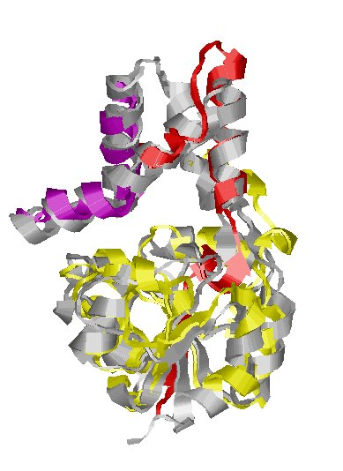
Гибкое выравнивание FATCAT 1lvh на 1zrn
Структура 1zrn показана серым;
три найденных блока
выделены разными цветами

Slide 54
Эволюционное изменение или конформационная подвижность?
Гибкое выравние 1dzn с другими структурами из того же семейства не показало изгибов
Описанные в литературе изменения конформации активного центра в структуре холофермента по сравнению с апоформой не связаны с изгибами структуры
Гибкое выравнивание 1dzn с структурами из других семейств в том же суперсемействе в большинстве случаев показало те же изгибы, что и при выравнивании 1dzn с 1lvh

Slide 55
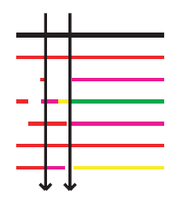
Сравнение 1zrn с представителями других семейств суперсемейства HAD-подобных доменов
Семейство
1zrn
1qq5
HAD-related
1ek1
YihX-like
1fez
Phosphonoacetaldehyde hydrolase-like
1kle
Probable phosphatase YrbI
????
1lvh
Beta-phosphoglucomutase
Звездочками отмечены места изгибов при выравнивании с 1 zrn

Slide 56
Авторы полагают, что изгиб между доменами объясняется изменением каталитической активности ферментов в ходе эволюции от общего предка

Slide 57
Чего нет в лекции
Множественное гибкое выравнивание: проблема описания блоков
POSA
MALAKITE
Следствие для выравнивания последовательностей
Локальное выравнивание поверхностей
Выравнивание “по форме глобулы”

Slide 58
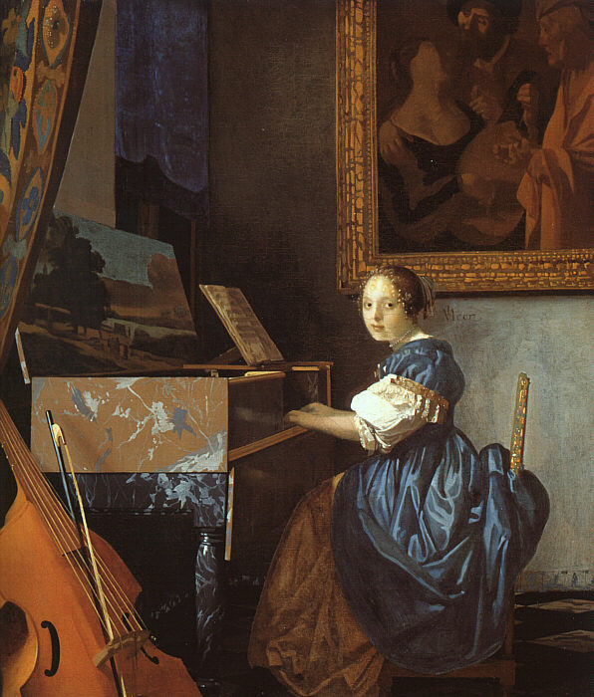
КОНЕЦ
Молодая женщина за верджинелом [род клавесина]
Ян Вермеер, 1670-2
58

